Slide 2
Desafio GoDev
Rafael Macedo

Slide 3

Rafael Macedo
28 anos
Técnico em Química
Estudante de Sistemas para Internet

Slide 4

Senior Store
Sistema de Vendas em lojas de departamento
Controle de estoque
Cadastros de Produtos e Clientes
Realização de Pedidos

Slide 5
Principais funcionalidades (Primitivas)
Filtro para Pedidos (findByFinalValueGreaterThan)
Signal para ativar Clientes e Produtos
Listagem de Clientes ativos e inativos
Listagem de Produtos com filtro de estoque
Listagem de Produtos de acordo com sua Categoria

Slide 6
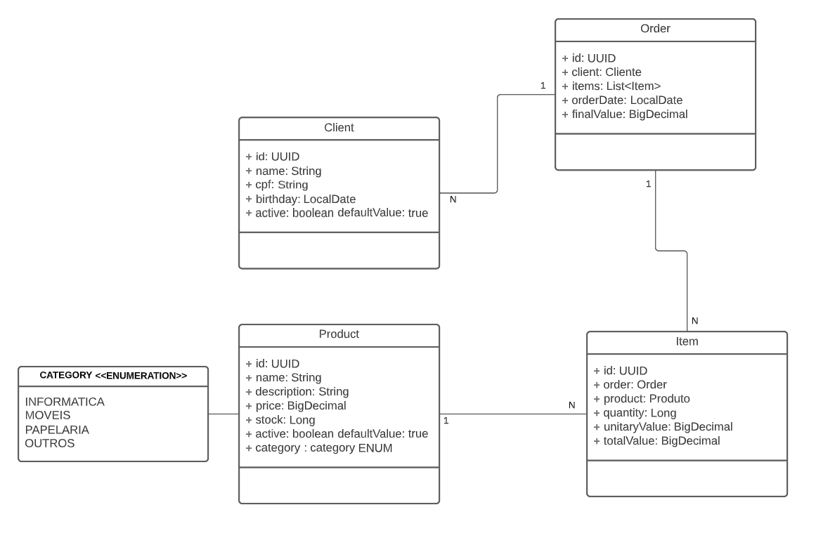
Diagrama de entidades

Slide 7
Solução técnica

Slide 8
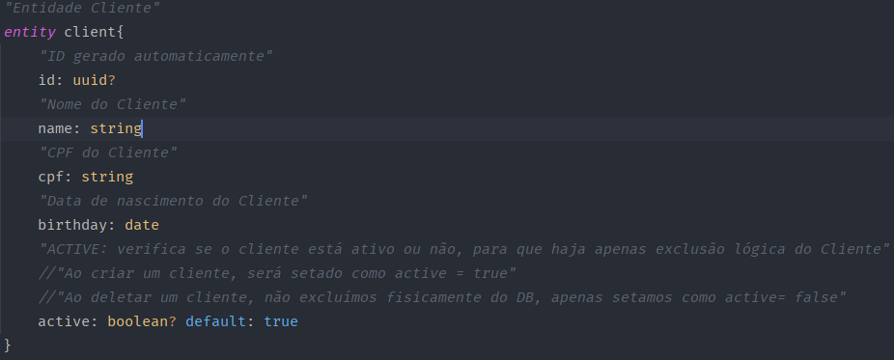
Entidades SDL

Slide 9
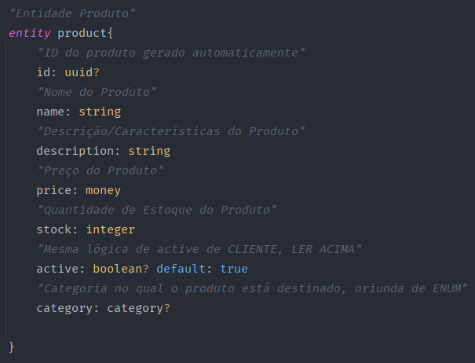
Entidades SDL

Slide 10
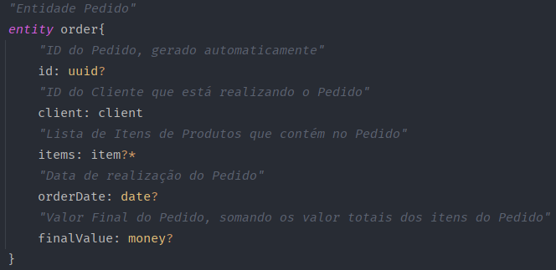
Entidades SDL

Slide 11
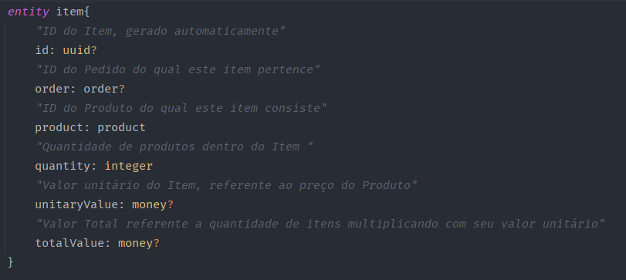
Entidades SDL

Slide 12
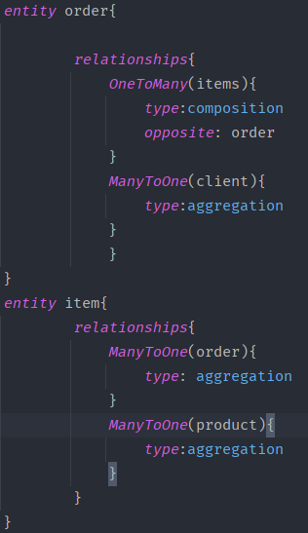

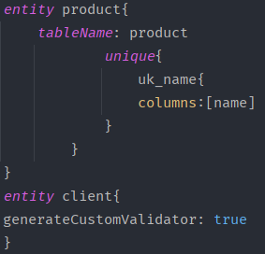
Entidades EDL

Slide 13
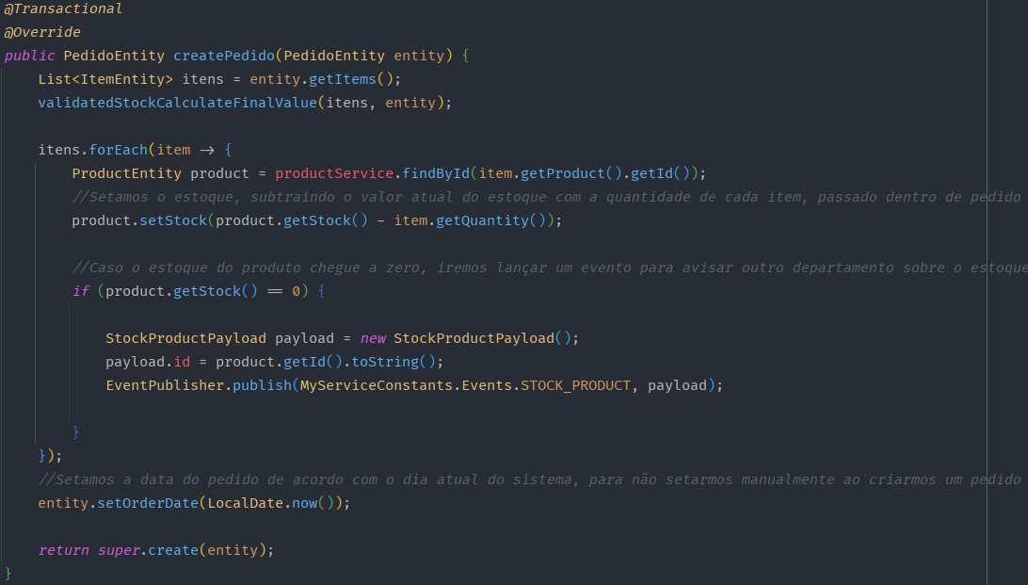
Criar Pedido(modifica create do CRUDL gerado)

Slide 14
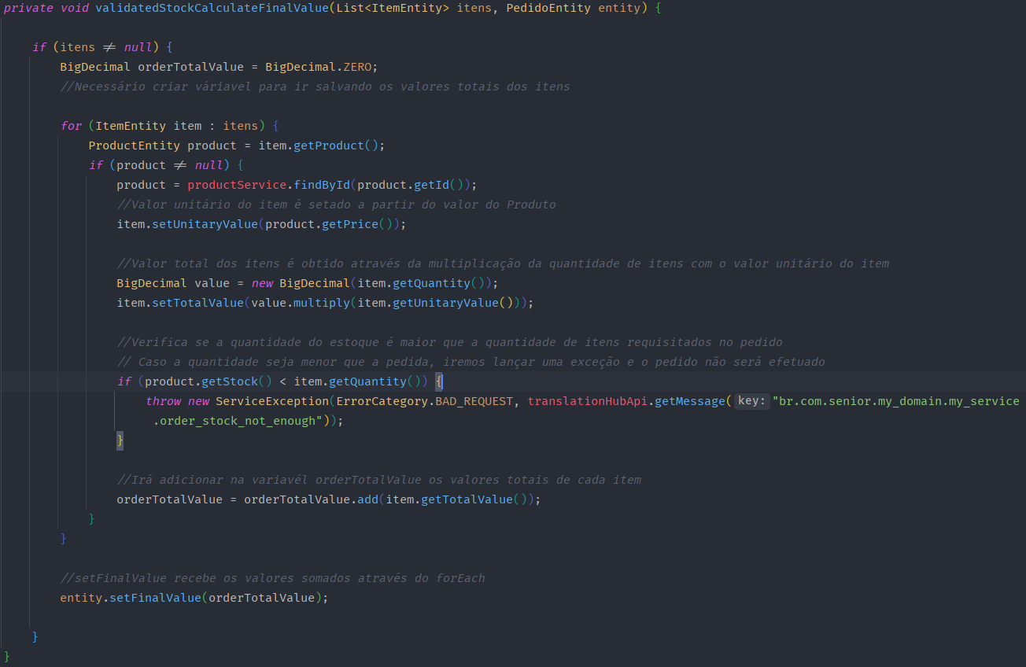
Validações de Estoque e valores de Pedido

Slide 15
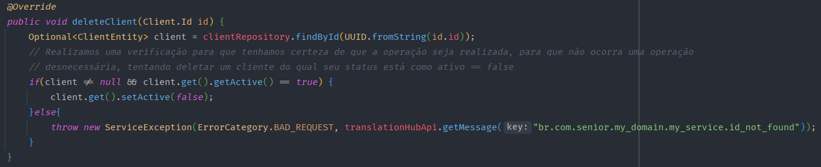
Deletar Cliente (modifica delete do CRUDL gerado)

Slide 16
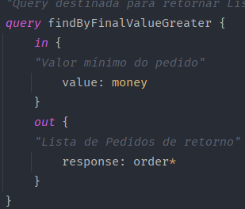

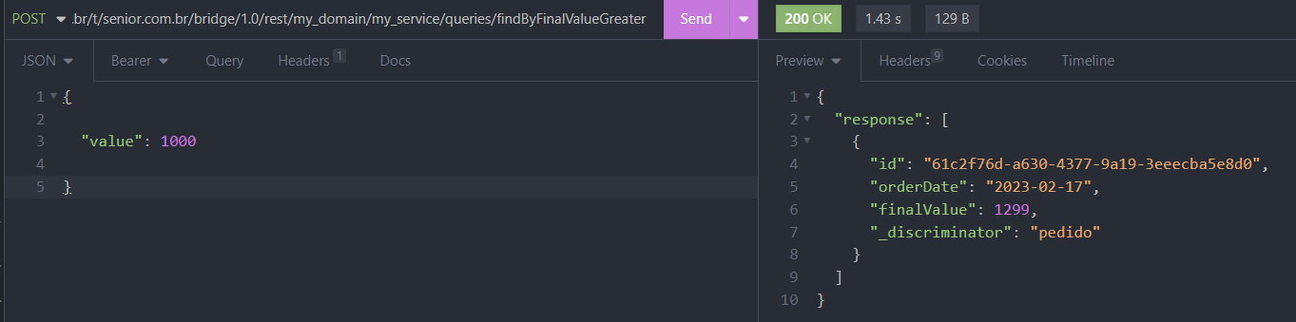
Filtro de Pedidos de acordo com Valor Final
Repository -> QueryMethods

Slide 17
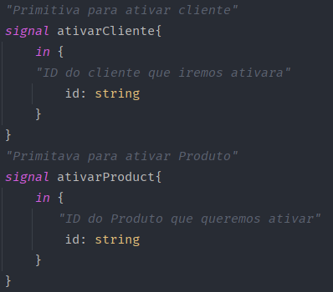
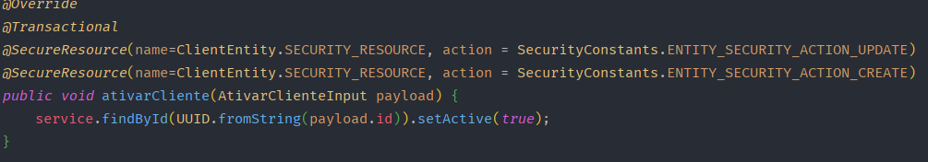
Signal para ativação de Clientes e Produtos

Slide 18
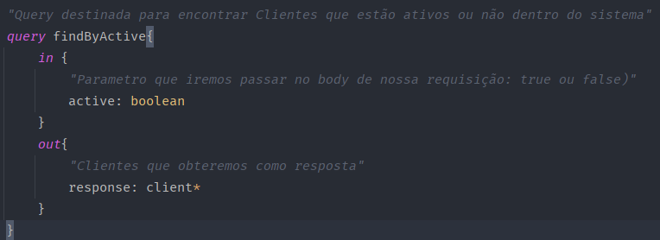
Listagem de Clientes ativos e inativos
Repository -> @Query

Slide 19
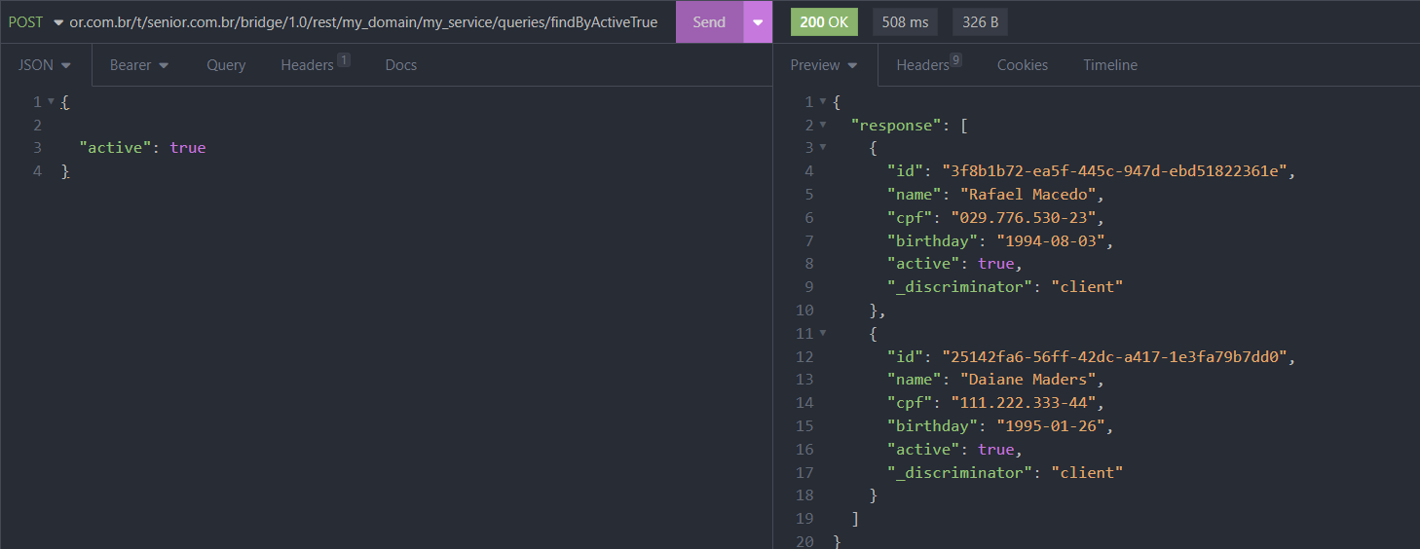
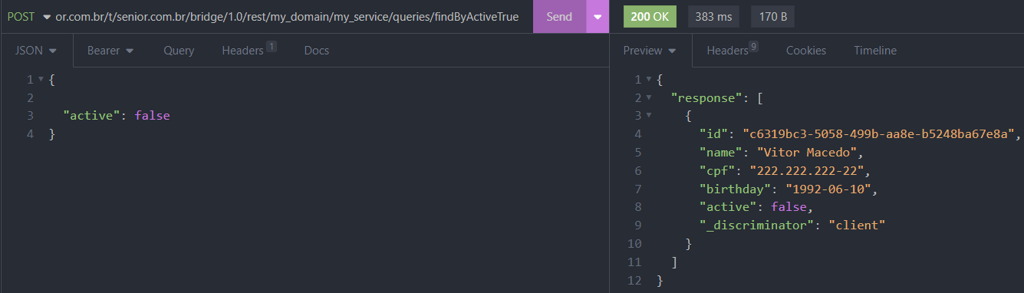
Listagem de Clientes ativos e inativos

Slide 20
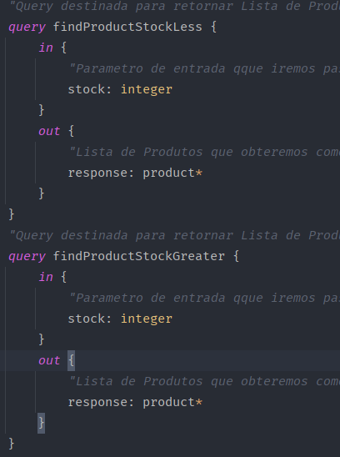
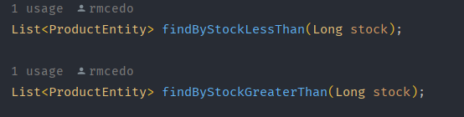
Listagem de Produtos com filtro de estoque
Repository -> QueryMethods

Slide 21
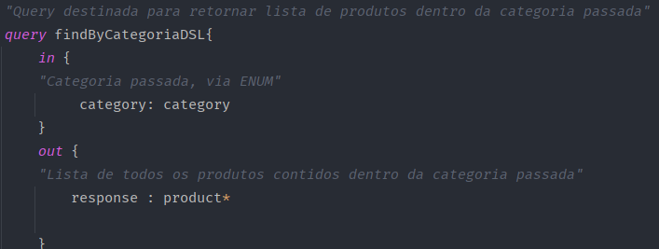
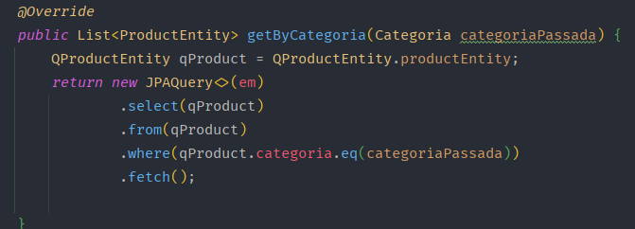
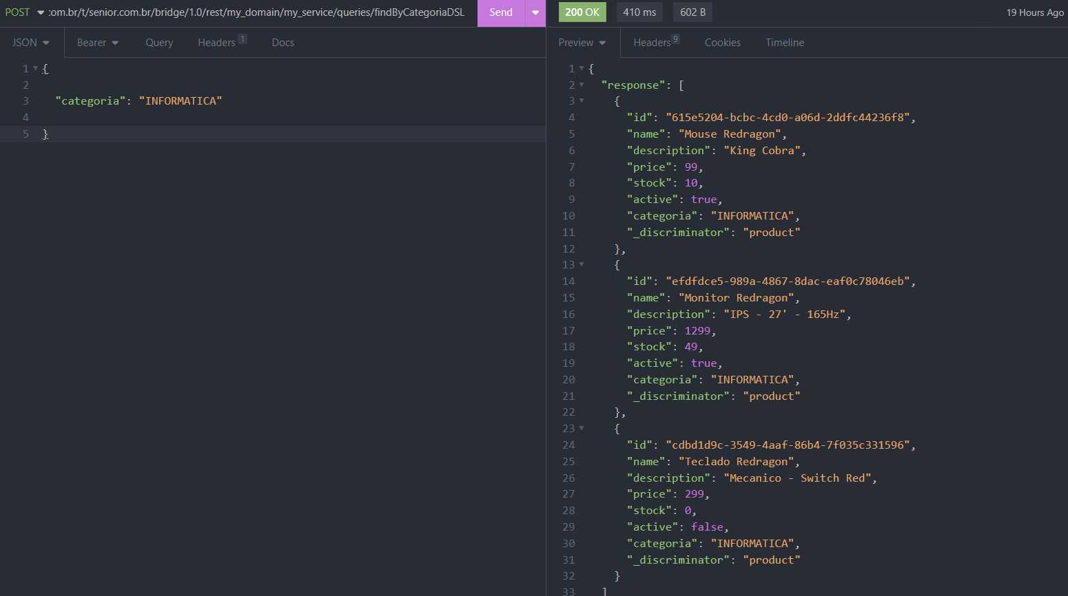
Buscar Produto de acordo com a sua categoria
Repository -> QueryDSL

Slide 22
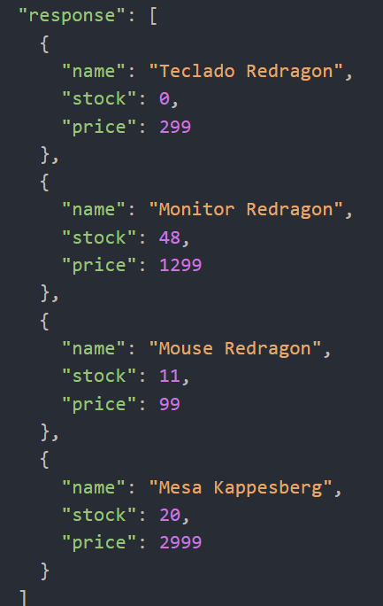
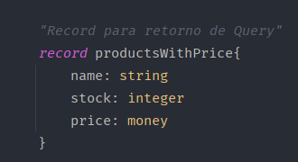
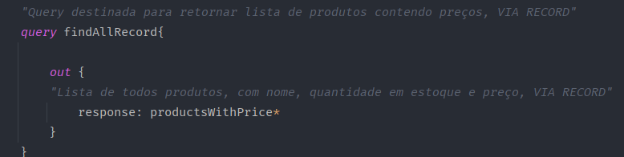
Uso de Record

Slide 23
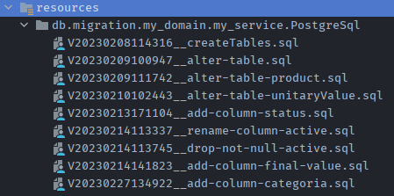
Migração Flyway

Slide 24
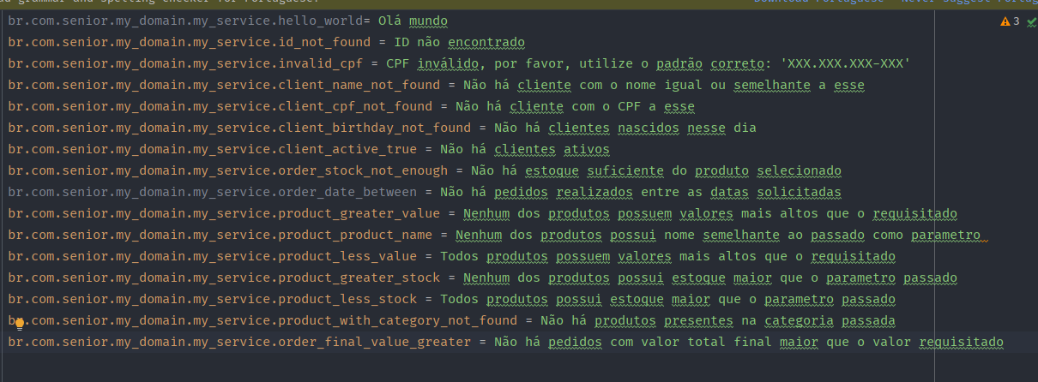
Uso do TranslationHub

Slide 25
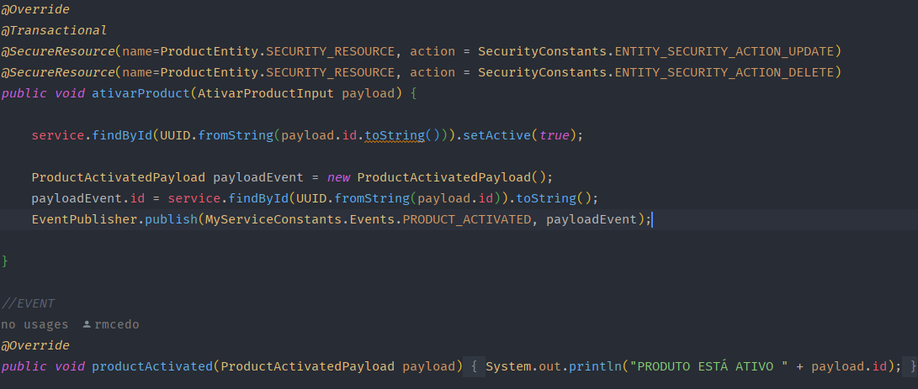
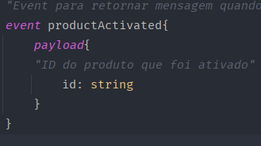
Uso de Event

Slide 26
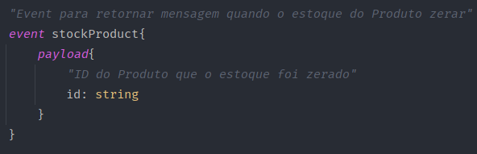
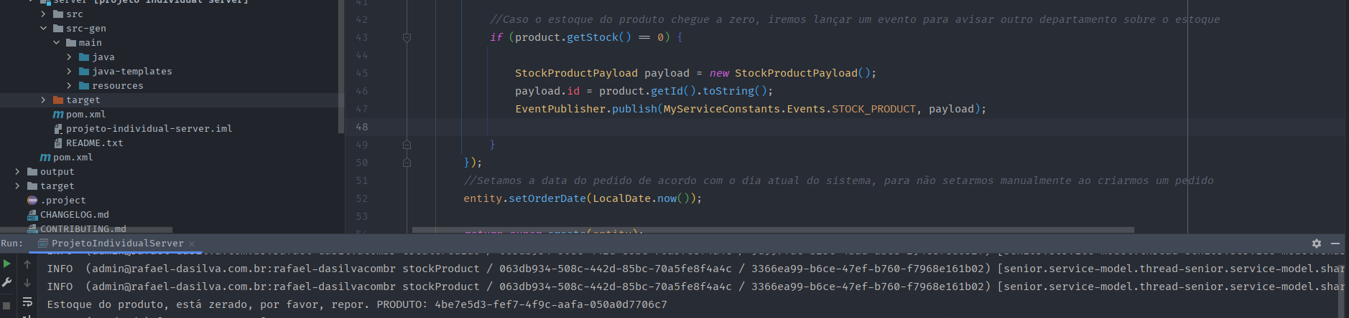
Uso de Event

Slide 27
Obrigado
rafael.dasilva@senior.com.br
rafael9408@gmail.com
(53) 98106-2990

